Slide 1

UNIVERSIDADE ESTADUAL PAULISTA
“JÚLIO DE MESQUITA FILHO”
CAMPUS DE RIO CLARO
SEMINÁRIO DE COMPUTAÇÃO EVOLUTIVA
PROFª Drª ADRIANE BEATRIZ DE SOUZA SERAPIÃO
Uso do Algoritmo Particle Swarm Optimization (PSO) para otimização de prioridades de tarefas.
Thales Eduardo Nazatto

Slide 2
Índice
Introdução
O algoritmo PSO
O problema
Implementação
Procedimentos

Slide 3
Introdução

Slide 4

Introdução

Slide 5
Introdução

Slide 6
Introdução

Slide 7
Introdução

Slide 8

Introdução
Prioridades
Mais?
Lazer
Falta algo?
Contas
Afazeres
Vida social
Urgências
Dívidas
Notícias
Projetos
Viagens
Acabou?
Estudos
Tempo

Slide 9

Introdução

Slide 10
Introdução
Em coisas como tarefas, não há um critério bem definido das coisas.
Há critérios que podem influir em outros.
Os critérios variam de pessoa para pessoa.
A implementação para organização é bastante complexa.
Muitos programas simplificam essa organização.
Os conceitos usados nos algoritmos evolutivos podem ajudar a simplificar essa implementação sem simplificar a organização e seus critérios.

Slide 11
O algoritmo PSO
Algoritmo Evolutivo Metaheurístico
Baseado na dinâmica populacional
Criadores: Kennedy e Eberhart (1995)
Produz resultado semelhante aos algoritmos genéticos com uma rapidez bem maior

Slide 12
O algoritmo PSO
Baseado em 2 funções:
Veloidade:
Posição:

Slide 13
O algoritmo PSO
Algoritmo: Atualizar pBest e gBest, Calcular novas posições e velocidades e atualizar partículas.
Isso é feito a cada nova geração. (iteração)
O primeiro termo é relacionado a inércia da partícula, o segundo ao fator cognitivo relacionado à atração da partícula ao melhor ponto encontrado e o terceiro ao fator social, que representa a colaboração entre as partículas.

Slide 14
O problema
Dado um número m de tarefas com n variáveis de diferentes domínios, o problema inicial é a formulação de um modelo para organização com a influência de variáveis tão distintas.
As variáveis que influenciam essa organização são (Variável/Domínio):
  Prioridade da tarefa – Domínio dos números inteiros
  Tempo restante da tarefa – Domínio do tempo / números reais
  Tempo esperado da tarefa – Domínio do tempo / números reais
  Porcentagem restante para conclusão da tarefa – Domínio dos números reais
  Total de horas esperado da tarefa – Domínio do tempo / números reais
  Total de horas trabalhadas nesta tarefa – Domínio do tempo / números reais

Slide 15

O problema
Solução: Transformar essas n variáveis em uma função de um único domínio.
Cada variável recebe uma pontuação Xi Є [0,1000] e um peso Pi
Com isso, um St é obtido com a seguinte função:
Nesse caso, n = 6

Slide 16
O problema
Agora, o problema consiste em usar o PSO para ordenar as tarefas tomando St como critério de ordenação.

Slide 17
Implementação
Computador: Core 2 Duo, 2 GB RAM HD 12o GB
SO: Windows 7
IDE: NetBeans 6.8
Linguagem de Implementação: Java

Slide 18
Implementação
Cada tarefa recebe uma pontuação, de acordo com as configurações colocadas.
O PSO é utilizado para achar uma “tarefa ótima” nessa população com base nas pontuações de cada tarefa.
Caso a convergência total não seja alcançada, ela é “forçada” fazendo a média entre as soluções da última geração do PSO.
É calculada a distância entre a pontuação da tarefa ótima e a pontuação de cada tarefa, denominada no sistema por match.
As tarefas são ordenadas com base no match e caso ele seja igual, o fitness é o critério base.

Slide 19
Procedimentos
Foram implementados 4 critérios para gerar bases de dados.
  Base 1 – Nenhum critério utilizado. (Base randômica)
  Base 2 – Elementos com maior prioridade são menos urgentes.
  Base 3 – Elementos com maior prioridade são mais urgentes.
  Base 4 – Equilíbrio de urgência entre os elementos.
Cada base foi testada 3 vezes.

Slide 20
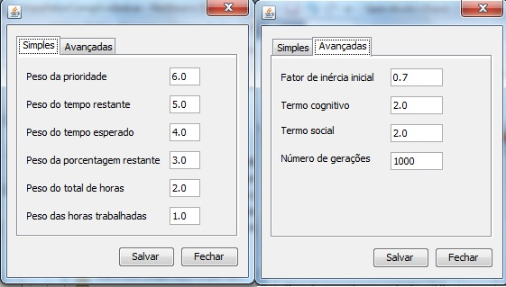
Procedimentos
Parâmetros para teste

Slide 21
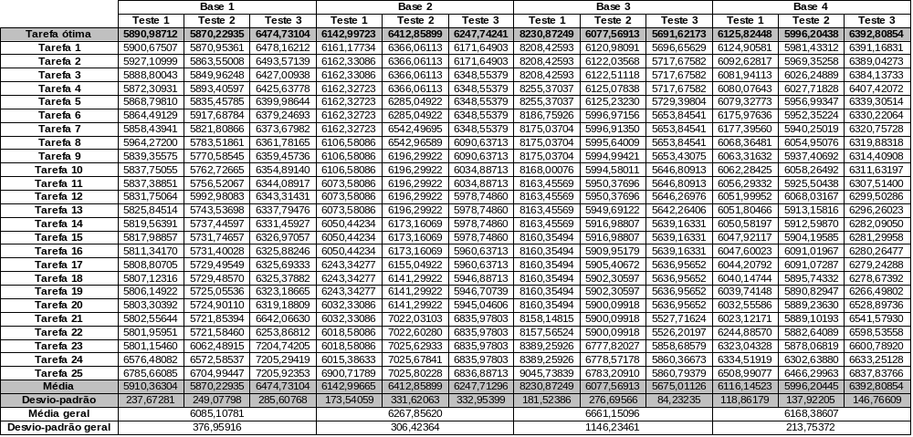
Procedimentos
Tabela de pontuações de tarefas:

Slide 22
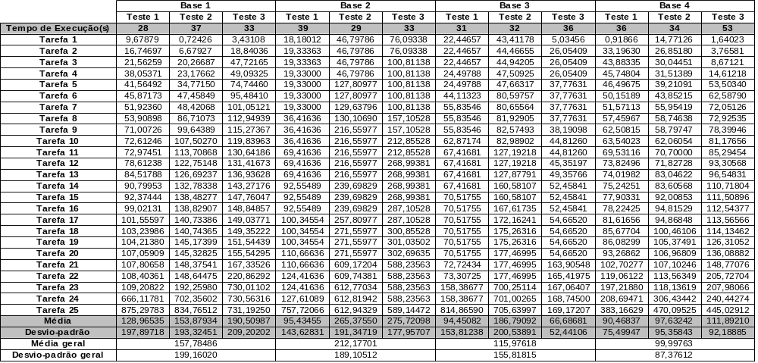
Procedimentos
Tabela de match de pontuação:

Slide 23
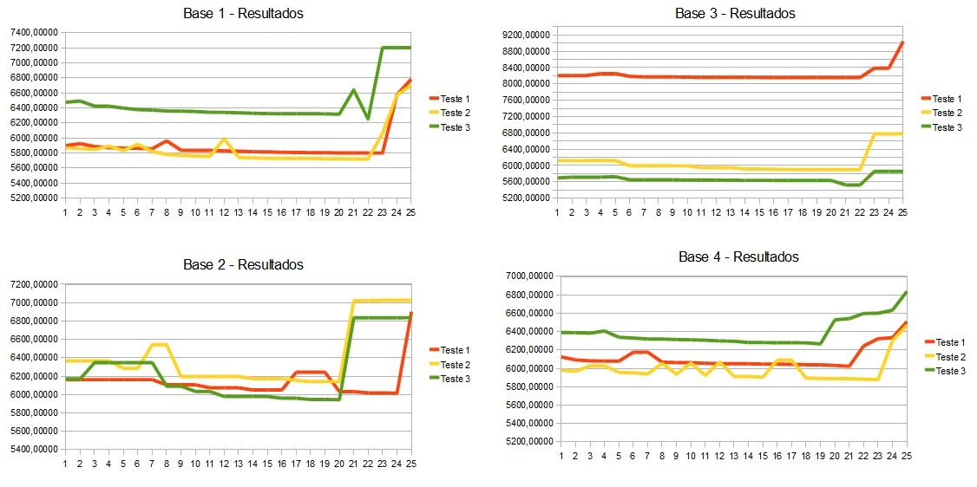
Procedimentos

Slide 24
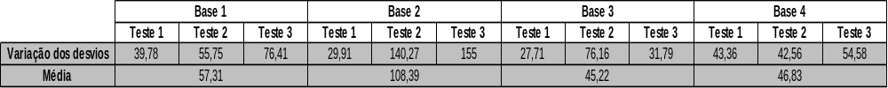
Procedimentos
Tabela de variações de desvio padrão:

Slide 25
Bibliografia
Poli, R., Kennedy, J., Blackwell, T. (2007); Particle Swarm Optimization – An Overview. Berlin: Springer. p1-8.
Ricardo, R. F., Neto, S. P. Utilização de PSO para otimização de locais candidatos à instalação de antenas. Faculdade de Jaguariúna - FAJ. Disponível em: <http://bibdig.poliseducacional.com.br/document/?down=155>. Acesso em: 07 de jun. De 2011.
Esmin, A. A. A. (2005), Estudo de Aplicação do Algoritmo de Otimização por Enxame de Partícula na Resolução de Problemas de Otimização Ligados ao SEP. UNIFEI – Universidade Federal de Itajubá – Programa de Pós-Graduação em Engenharia Elétrica. Disponível em: <http://adm-net-a.unifei.edu.br/phl/pdf/0030246.pdf>. Acesso em: 07 de jun. De 2011.
Costa, A. A. B., Biazi, E., Vitor, J. F. d. A.. Aplicação da Metaheurística PSO na Identificação de Pontos Influentes por meio da Função de Sensibilidade de Casos, Anais do CNMAC v.2, ISSN 1984-820X. Disponível em: <www.sbmac.org.br/eventos/cnmac/xxxii_cnmac/pdf/320.pdf>. Acesso em: 13 de jun. de 2011.

